Slide 1
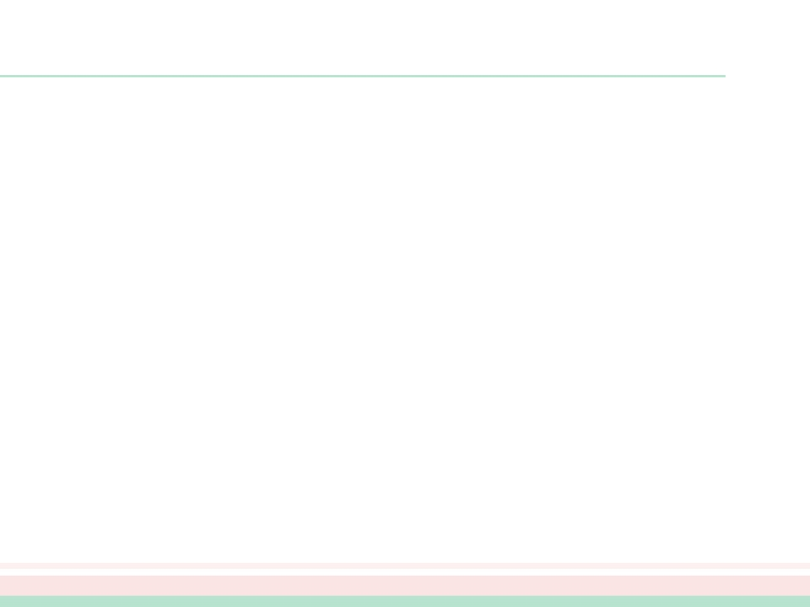
机器学习导论
(2016 春季学期)
九、聚类
留
保
权
有
所
用
专
程
课
论
导
习
学
器
机
学
大
京
南
16
20
主讲教师：周志华

Slide 2
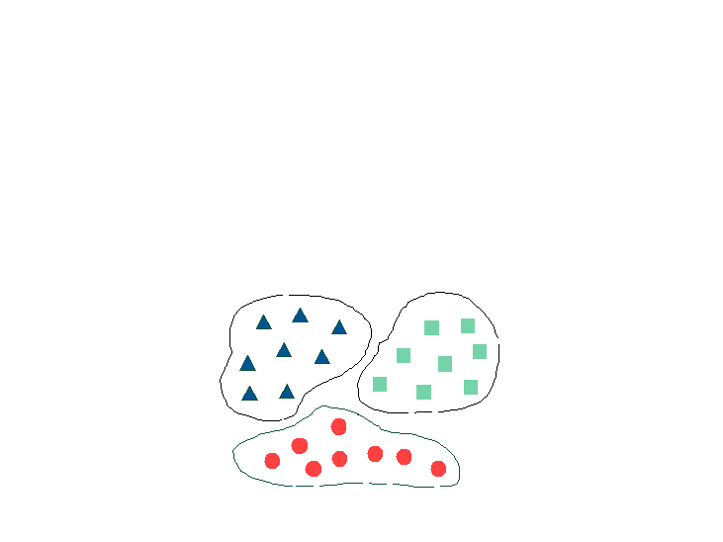
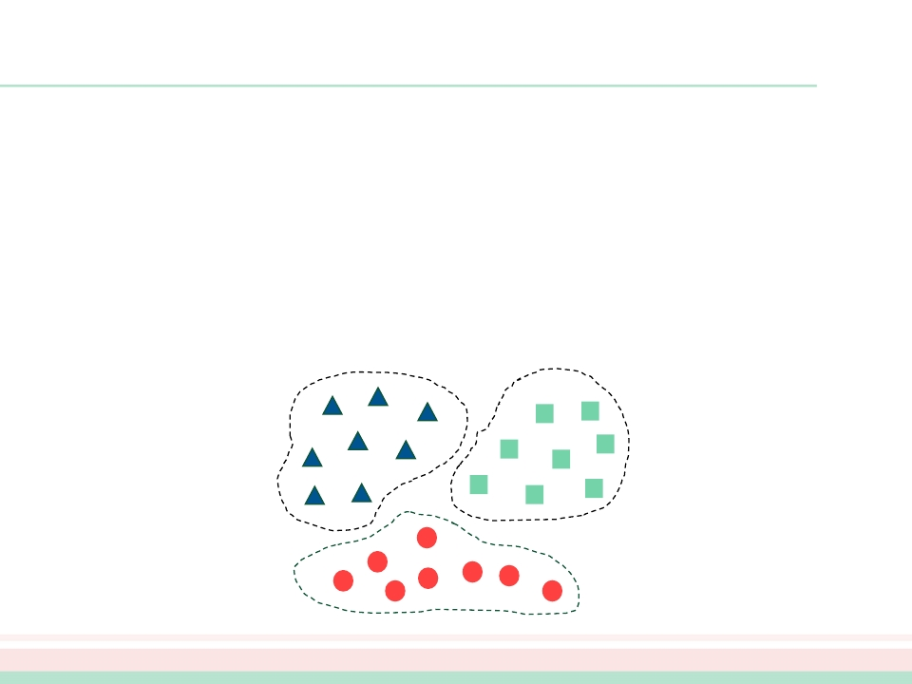
聚类
(Clustering)
留
在“无监督学习”任务中研究最多、应用最广
目标：将数据样本划分为若干个通常不相交的“簇” (cluster)
既可以作为一个单独过程（用于找寻数据内在的分布结构）
也可作为分类等其他学习任务的前驱过程
保
权
有
所
用
专
程
课
论
导
习
学
器
机
学
大
京
南
16
20

Slide 3
性能度量
留
聚类性能度量，亦称聚类“有效性指标” (validity index)
保
权
有
外部指标 (external index)
所
用
专
将聚类结果与某个“参考模型”(reference model) 进行比较
如 Jaccard 系数， FM 指数，Rand 指数
程
课
论
内部指标 (internal index)
导
习
学
直接考察聚类结果而不用任何参考模型
器
机
如 DB 指数， Dunn 指数等
学
大
基本想法：
京
南
16
• “簇内相似度” （intra-cluster similarity）高，且
• “簇间相似度” （inter-cluster similarity）低
20

Slide 4
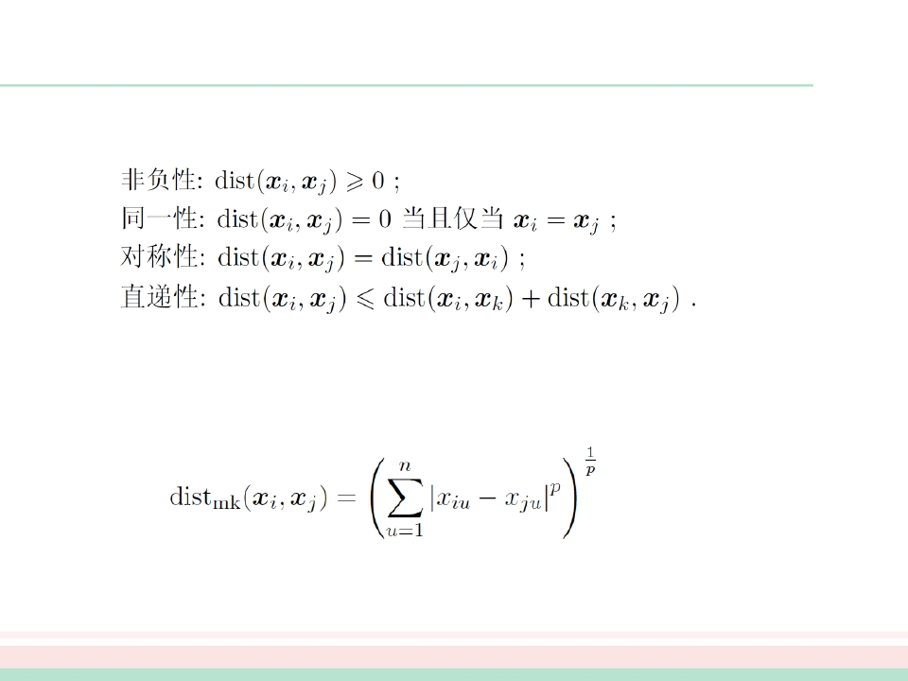
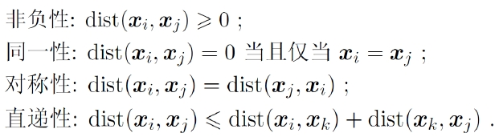
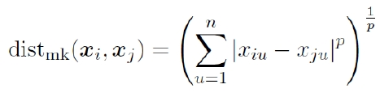
距离计算
距离度量 (distance metric) 需满足的基本性质：
留
保
权
有
所
用
专
程
课
论
导
常用距离形式：
习
学
器
闵可夫斯基距离 (Minkowski distance)
机
学
大
京
南
16
p = 2: 欧氏距离(Euclidean distance)
p = 1: 曼哈顿距离(Manhattan distance)
20

Slide 5
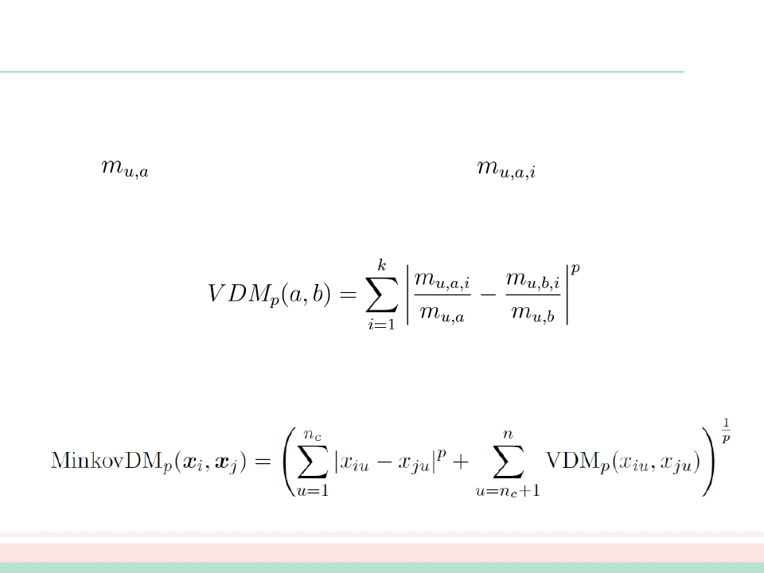

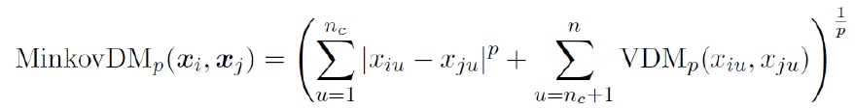
距离计算 (续）
留
❐ 对 无序 (non-ordinal)属性 ，可使用 VDM
保
(Value Difference Metric)
权
令
表示属性 u 上取值为 a 的样本数，
有
表示在第 i 个样本
所
用
簇中在属性 u 上取值为 a 的样本数，k 为样本簇数，则属性 u 上两个
离散值 a 与 b 之间的 VDM 距离为
❐ 对 混合属性 ，可使用 MinkovDM
专
程
课
论
导
习
学
器
机
学
大
京
南
16
20

Slide 6
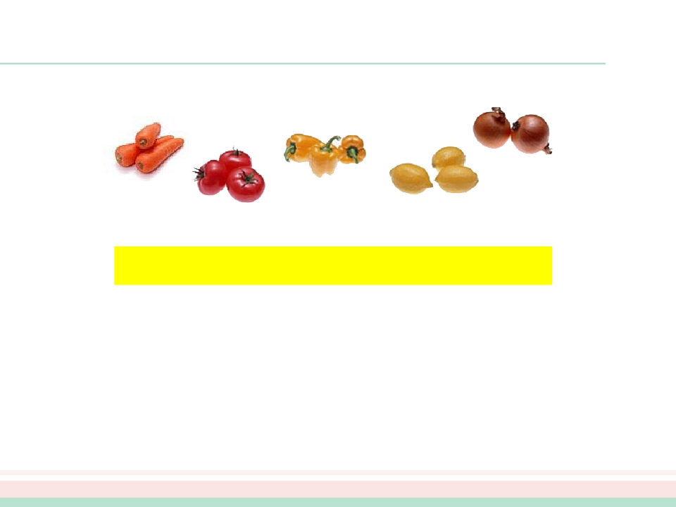
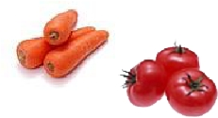
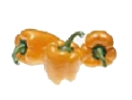
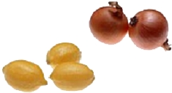
必须记住
留
保
权
有
所
用
专
程
课
论
导
聚类的“好坏”不存在绝对标准
习
学
器
机
学
the goodness of clustering depends on
大
京
the opinion of the user
南
16
20

Slide 7

故事一则
聚类的故事：
留
保
老师拿来苹果和梨，让小朋友分成两份。
权
有
所
小明把大苹果大梨放一起，小个头的放一起，老师点头，恩，
用
专
体量感。
程
课
论
小芳把红苹果挑出来，剩下的放一起，老师点头，颜色感。
小武的结果？不明白。小武掏出眼镜：最新款，能看到水果里
导
习
学
器
有几个籽，左边这堆单数，右边双数。
机
学
老师很高兴：新的聚类算法诞生了
大
京
南
聚类也许是机器学习中“新算法”出现最多、最快的领域
总能找到一个新的“标准”，使以往算法对它无能为力
16
20

Slide 8
常见聚类方法
❐ 原型聚类
留
•
•
•
•
保
亦称“基于原型的聚类”(prototype-based clustering)
假设：聚类结构能通过一组原型刻画
过程：先对原型初始化，然后对原型进行迭代更新求解
代表：k均值聚类，学习向量量化 (LVQ)，高斯混合聚类
权
有
所
用
专
程
❐ 密度聚类
课
•
•
•
•
论
亦称“基于密度的聚类” (density-based clustering)
假设：聚类结构能通过样本分布的紧密程度确定
过程：从样本密度的角度来考察样本之间的可连接性，并基于可连接样本
不断扩展聚类簇
代表：DBSCAN, OPTICS, DENCLUE
导
习
学
器
机
学
大
京
❐ 层次聚类 (hierarchical clustering)
南
•
•
•
假设：能够产生不同粒度的聚类结果
过程：在不同层次对数据集进行划分，从而形成树形的聚类结构
代表： AGNES (自底向上)，DIANA (自顶向下)
16
20

Slide 9
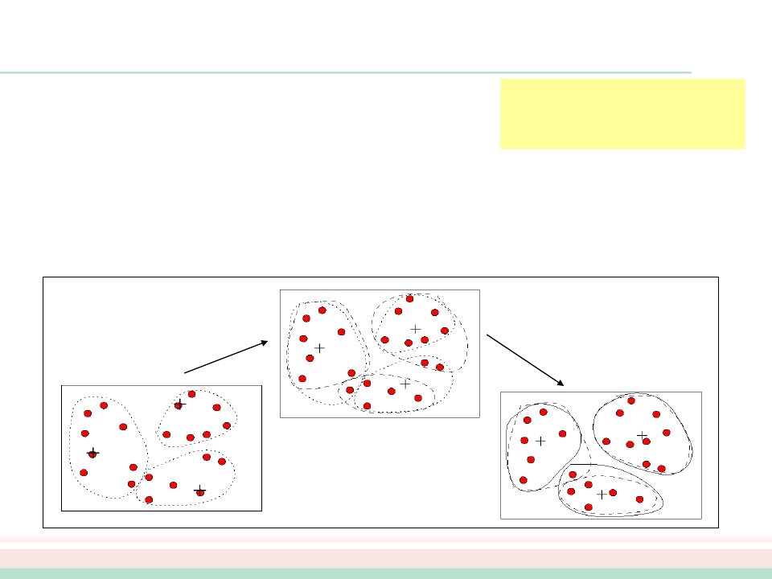
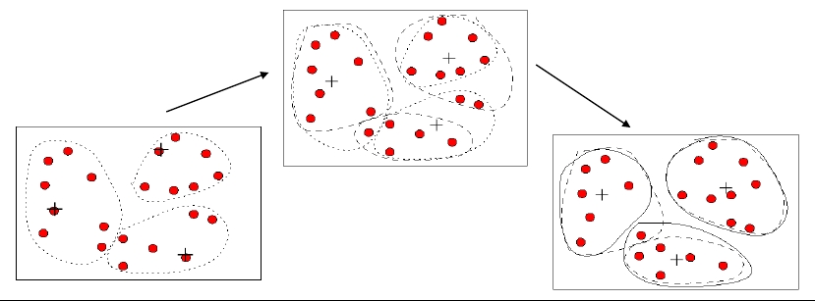
k-means
若不以均值向量为原型，而是
以距离它最近的样本点为原型，
则得到 k-medoids算法
每个簇以该簇中所有样本点的“均值”表示
Step1: 随机选取k个样本点作为簇中心
留
保
权
有
Step2: 将其他样本点根据其与簇中心的距离，划分给最近的簇
Step3: 更新各簇的均值向量，将其作为新的簇中心
Step4: 若所有簇中心未发生改变，则停止；否则执行 Step 2
所
用
专
程
课
论
导
习
学
器
机
学
大
京
南
16
20

Slide 10
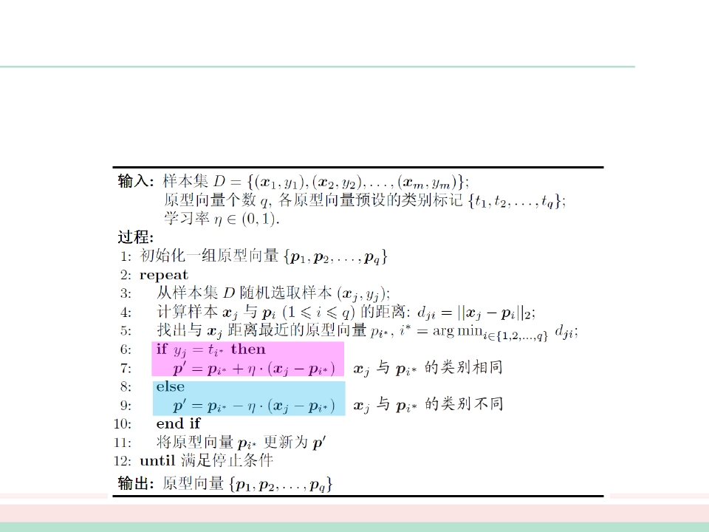
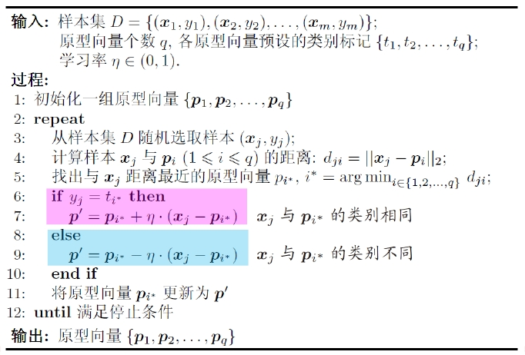
学习向量量化
(Learning Vector Quantization, LVQ)
留
也是试图找到一组原型向量来刻画聚类结构，但 假设数据样本带有类别标记
实际上是通过聚类来形成类别的“子类”结构，每个子类对应一个聚类簇
保
权
有
所
用
专
程
课
论
导
习
学
器
机
学
大
京
南
16
20

Slide 11
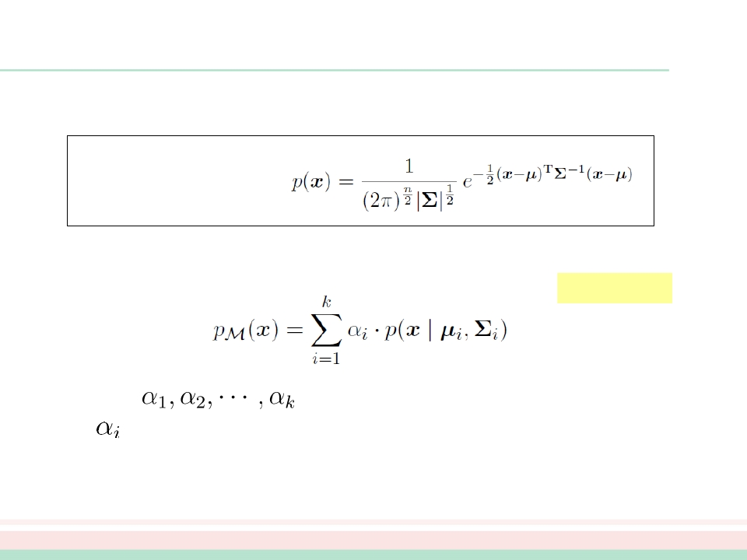
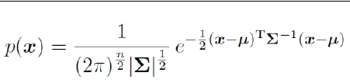
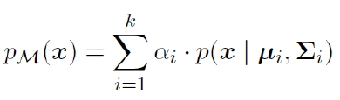
高斯混合聚类
(Gausian Mixture Clustering, GMM)
留
采用概率模型来表达聚类原型
n 维样本空间中的随机
向量 x 若服从高斯分布，
则其概率密度函数为
假设样本由下面这个高斯混合分布生成：
生成式模型
保
权
有
所
用
专
程
课
论
导
习
学
器
机
学
• 根据
大
定义的先验分布选择高斯混合成分，其中
京
为选择第 i 个混合成分的概率；
• 然后，根据被选择的混合成分的概率密度函数进行采样，从而生
成相应的样本
南
16
20

Slide 12
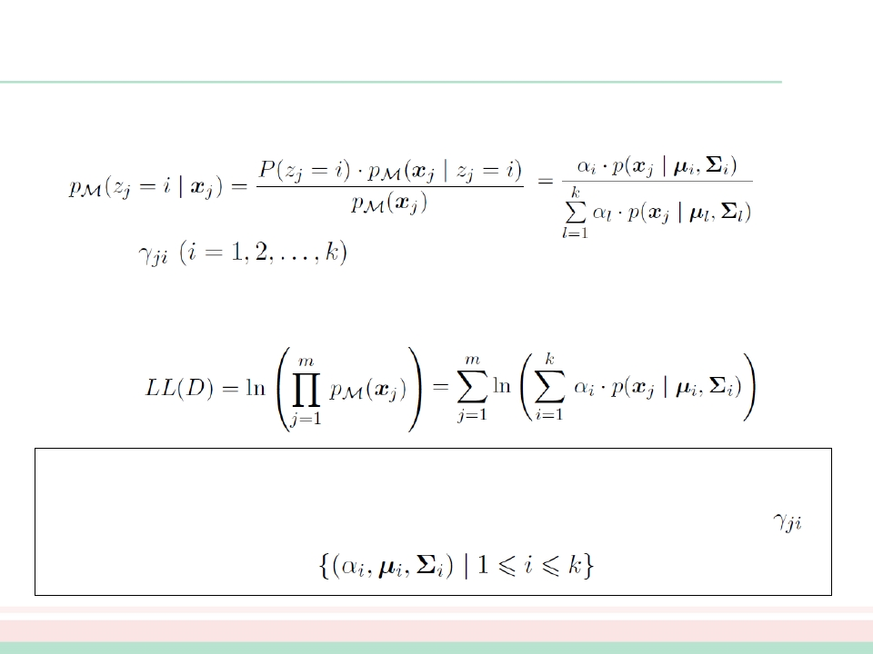

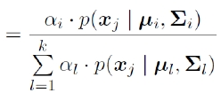

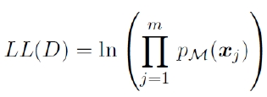



高斯混合聚类（续）
样本 xj 由第 i 个高斯混合成分生成的后验概率为：
留
保
权
有
所
用
简记为
专
程
课
参数估计可采用极大似然法，考虑最大化对数似然
论
导
习
学
器
机
学
EM 算法：
大
京
南
• (E步 ) 根据当前参数计算每个样本属于每个高斯成分的后验概率
• (M步 ) 更新模型参数
16
20

Slide 13
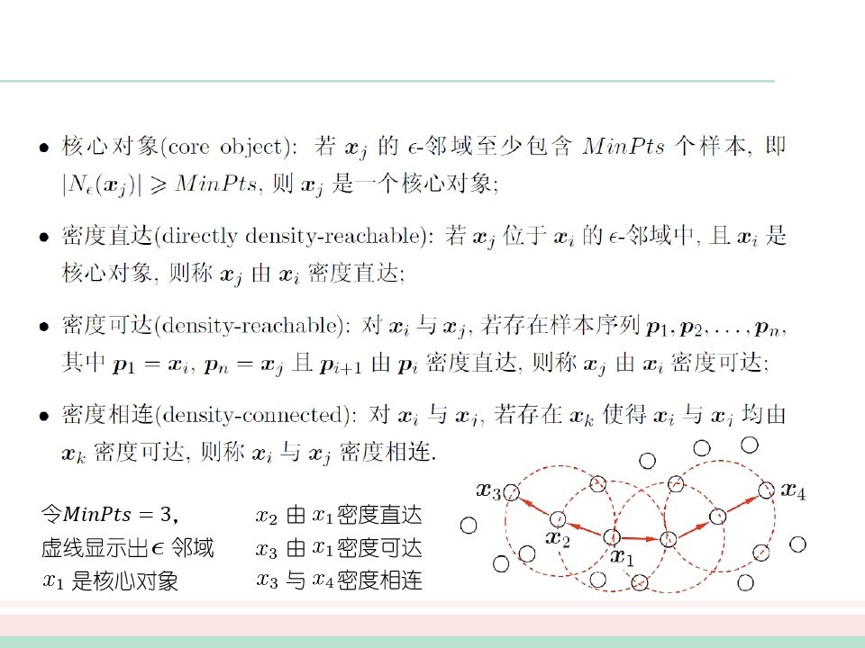
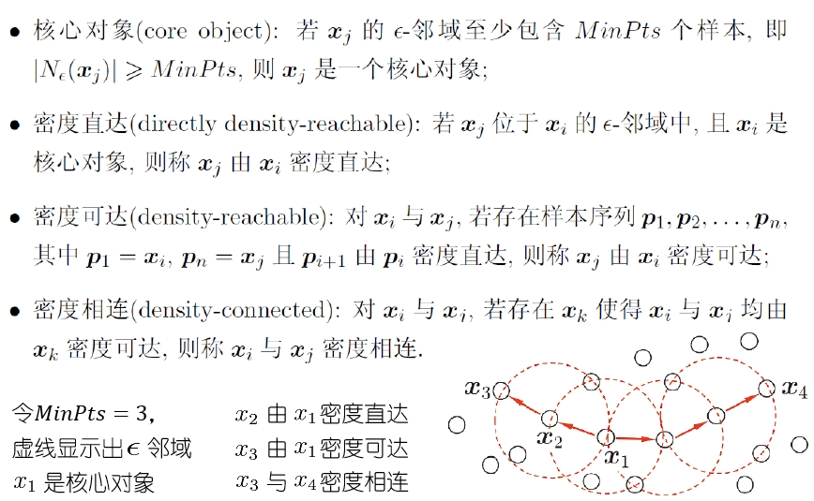
DBSCAN
关键概念：
留
保
权
有
所
用
专
程
课
论
导
习
学
器
机
学
大
京
南
16
20

Slide 14
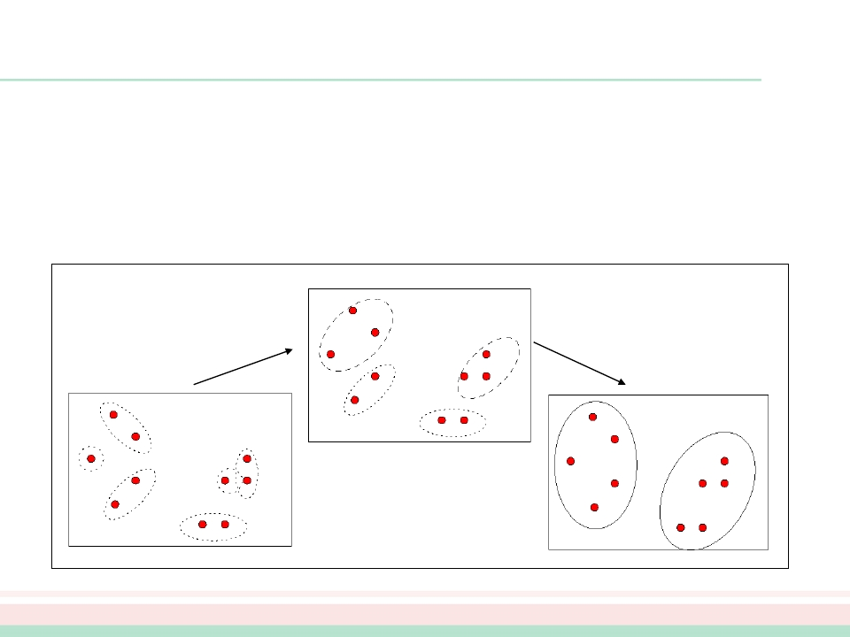
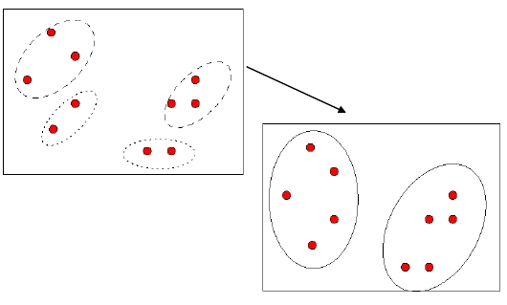
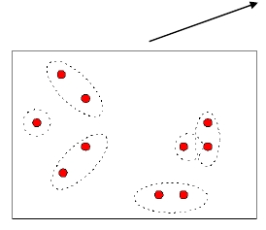
AGNES
(AGglomerative NESting)
留
Step1: 将每个样本点作为一个簇
Step2: 合并最近的两个簇
Step3: 若所有样本点都存在与一个簇中，则停止；否则转到 Step2
保
权
有
所
用
专
程
课
论
导
习
学
器
机
学
大
京
南
16
20

Slide 15
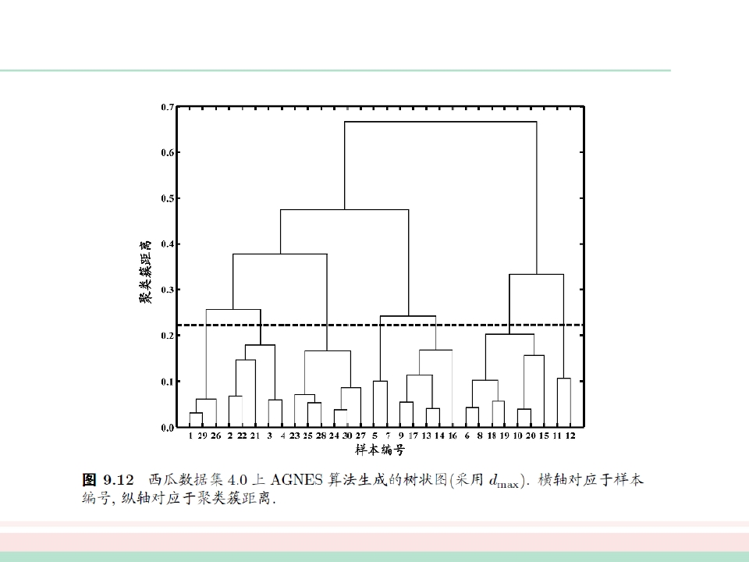
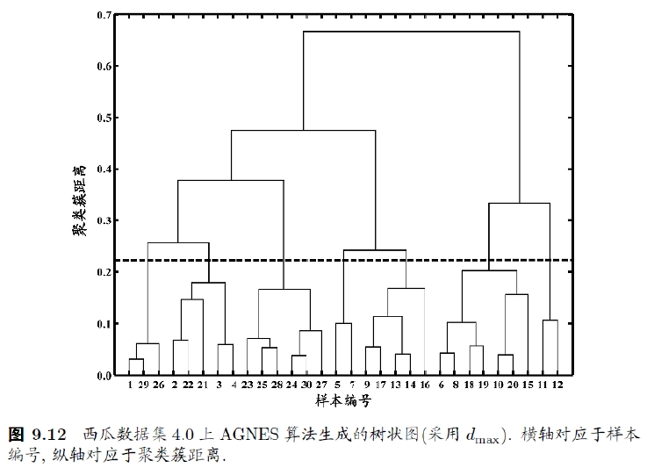
AGNES
留
保
权
有
所
用
专
程
课
论
导
习
学
器
机
学
大
京
南
16
20

Slide 16

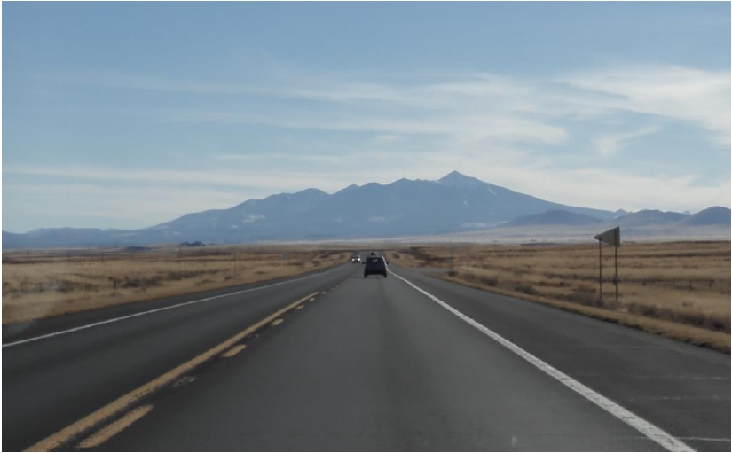
前往第十站 ……
留
保
权
有
所
用
专
程
课
论
导
习
学
器
机
学
大
京
南
16
20

